Slide 1
Propuestas de Proyecto de Software
Camilo Oviedo
Camilo Benavides
Esteban Hernández
Fabiana Díaz
Sebastián Jiménez
Alejandra Rocha
David Suarez

Slide 2

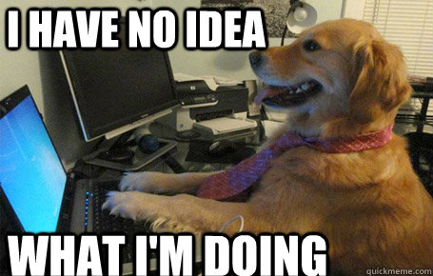
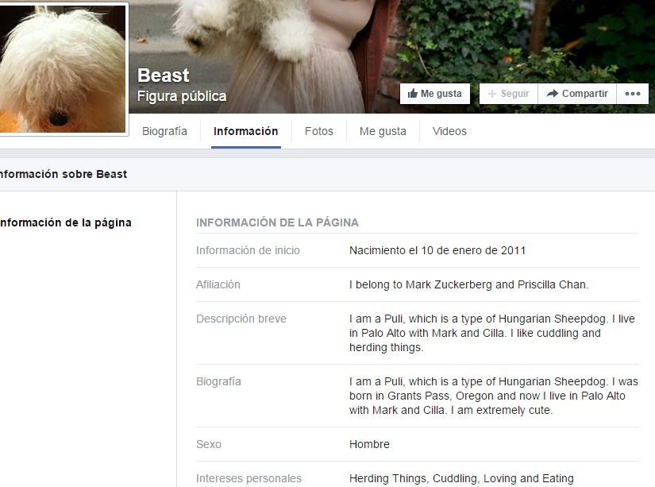
1.Red Social de Mascotas: Usuarios de Mascotas
Personas que quieren socializar sus mascotas (perros y gatos) por medio de una red social.
Definen el perfil de la mascota: nombre, raza, edad, género, intereses.
Consejos dependiendo del perfil de la mascota para su dueño.
Recordatorios de aspectos como vacunación de las mascotas.
[1]
[2]

Slide 3
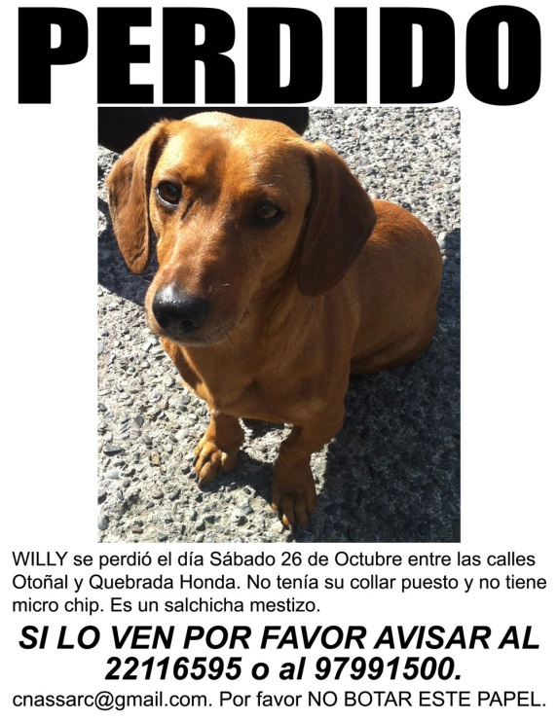
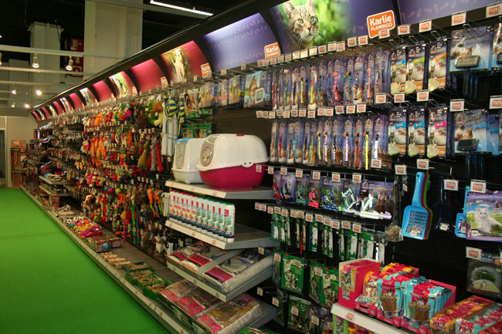
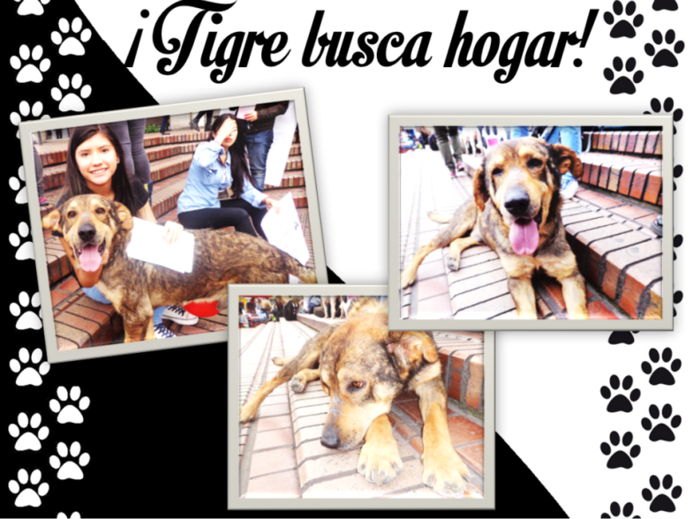
1.Red Social de Mascotas: Usuarios de Mascotas
Anuncios:
Mascotas perdidas o encontradas
Productos a vender o donar
Adopciones o venta de mascotas.
Eventos que involucran mascotas.

Slide 4

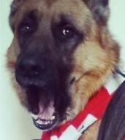
1.Red Social de Mascotas: Usuarios con servicios para mascotas
Personas que realizan servicios o conocen sobre el cuidado de mascotas.
Acceso a servicios para mascotas: veterinaria, estética, paseadores, tiendas
Calificaciones de los servicios.
Búsqueda mejorada por cercanía
geográfica, precios, calificación.
Foros de consejos para mascotas.
Temas y respuestas sobre opiniones
de crianza de mascotas según el
perfil de la mascota.

Slide 5
1.Red Social de Mascotas
Cliente/Servidor: Conexión mediante web para poder acceder a los servicios de la red social.
Persistencia: Manejo de bases de datos como repositorios de información de usuarios y sus mascotas, así como de personas que ofrezcan sus servicios.
Orientado a Objetos: El manejo de información requiere manejo de clases e instancias de las mismas.
GUI: Se requiere una interfaz gráfica para facilitar la prestación de todos los servicios a ofrecer.

Slide 6
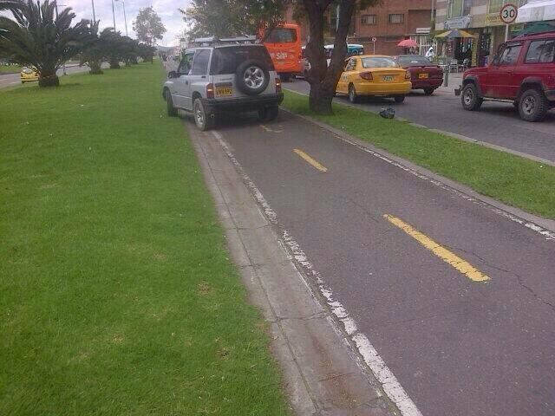
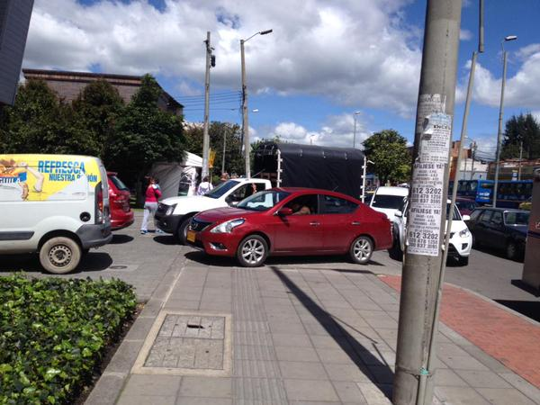
2. Juego tipo Frogger ambientado en Bogotá
Parodia de la situación diaria de cualquier ciudadano de Bogotá sobre los riesgos que corren ante las imprudencias de los conductores, ciclistas y peatones:
[5]
[6]

Slide 7
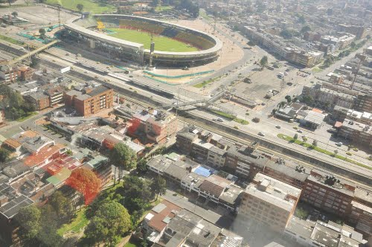
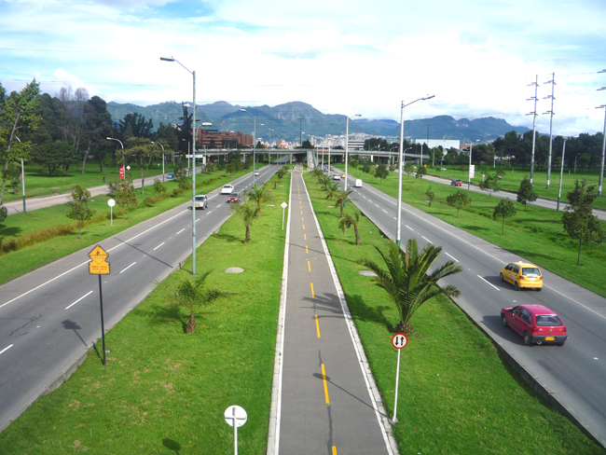
2. Juego tipo Frogger ambientado en Bogotá
Recorrido por sectores comunes de la Bogotá y que involucran diversos medios de transporte de la capital.

Slide 8
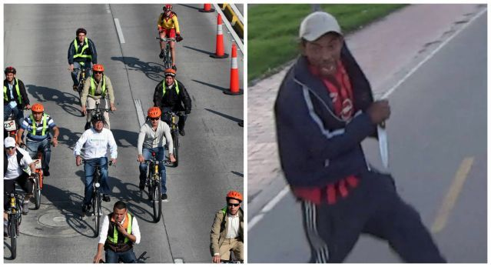
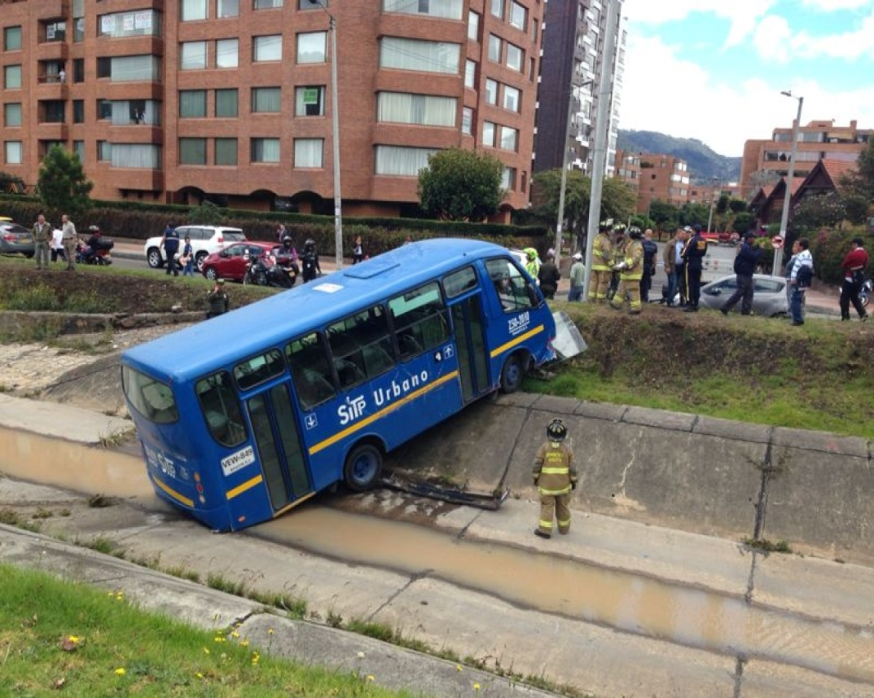
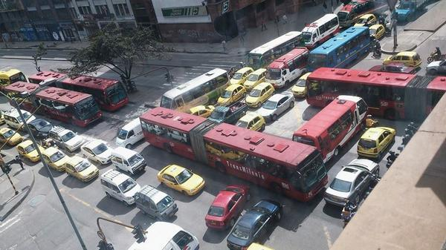
2. Juego tipo Frogger ambientado en Bogotá
Diferentes niveles con diferentes entornos, sectores y obstáculos:
Video 1

Slide 9
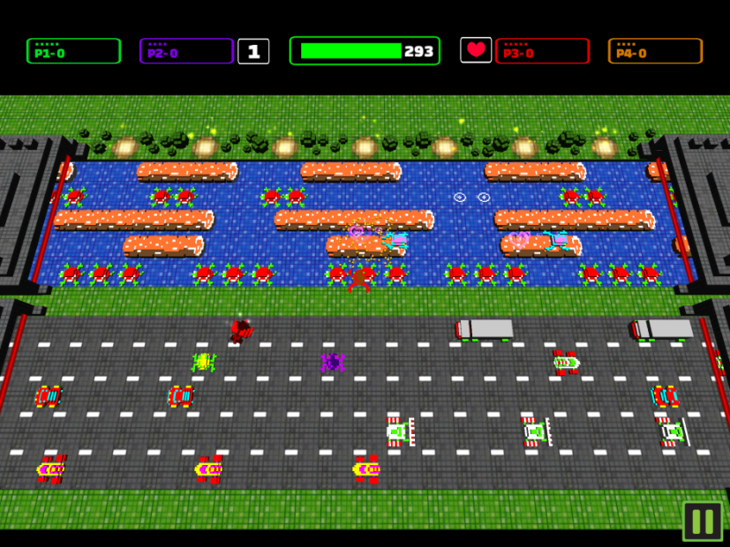
2. Juego tipo Frogger ambientado en Bogotá
1 Jugador o Multijugador.
Registro de puntajes más altos
Logros
Niveles de Dificultad
Retos entre usuarios
Modalidades distintas según el
escenario en desarrollarse.
Objetivo: Cruzar desde un lugar de la ciudad hasta la universidad, evadiendo trafico agresivo, obstáculos
[7]

Slide 10
2. Juego Frogger ambientado en Bogotá
Cliente/Servidor: Conexión mediante web para jugar una partida del juego y dejar un marcador en caso de alcanzar un puntaje alto.
Persistencia: Archivos planos para guardar o sobrescribir la tabla de puntuaciones.
Orientado a Objetos: Esencial para el comportamiento de los obstáculos y del jugador.
GUI: Se requiere una interfaz gráfica para la presentación del juego, menús y la pantalla del juego como tal.

Slide 11
Referencias
I Have No Idea What I'm Doing, KnowYourMeme, (2011), Recuperado de http://knowyourmeme.com/memes/i-have-no-idea-what-im-doing
https://www.facebook.com/beast.the.dog/info?tab=page_info
http://www.javeriana.edu.co/javerianaestereo/portal_919/?attachment_id=4920#.VNAmDJ2G-So
Tomado de http://www.javeriana.edu.co/campus/
Tomado de https://twitter.com/Maorodriguezgon, @Maorodriguezgon
Tomado de https://twitter.com/Maorodriguezgon, @Maorodriguezgon
Tomado de http://www.screwattack.com/news/ask-experts-secret-origins-frogger

